Slide 1
Великое
Королевство НС
Подготовила
Шибинская Анна
2 к.,13 гр.

Slide 2
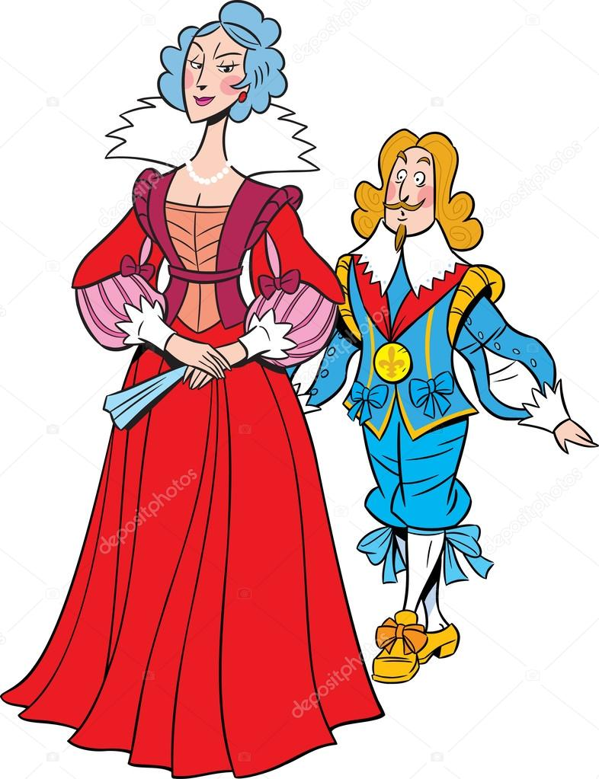
В огромном Королевстве НС правили король, которого звали ЦНС и королева по имени ВНС

Slide 3
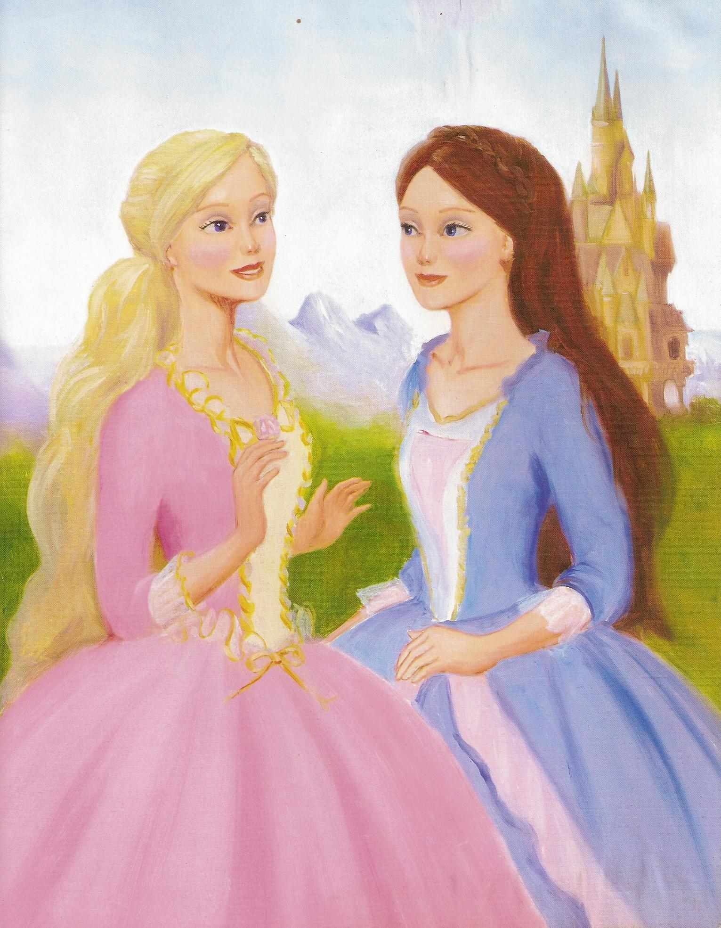
У Королевы было две дочери: принцессы Симпатика и Парасимпатика

Slide 4
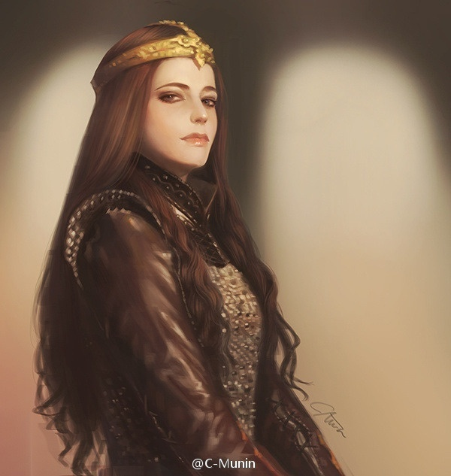
Симпатика, очень уж любила проказничать. Парасимпатика, напротив, всегда старалась помочь обиженным.

Slide 5
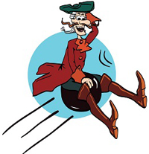

Симпатика бывало напугает лорда Уважаемое Сердце, что тот бежать будет без оглядки, не остановить его.
То заденет меланхоличную фрейлину Слезную Железу, что та весь пол зальет, да кто-то обязательно поскользнётся.

Slide 6
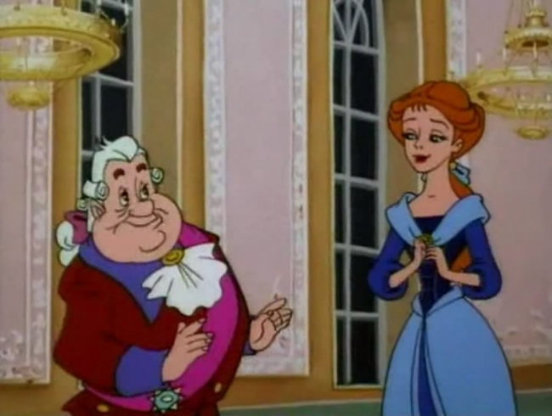
Парасимпатика же отчаянно бежала на помощь к лорду Уважаемое Сердце, успокаивала его.
А фрейлину Слезную Железу, как ни старалась, утешить не могла.

Slide 7
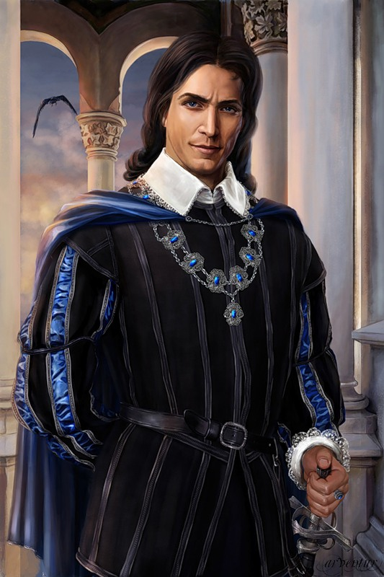
У принцессы Симпатики был возлюбленный–
герцог Норадреналин

Slide 8
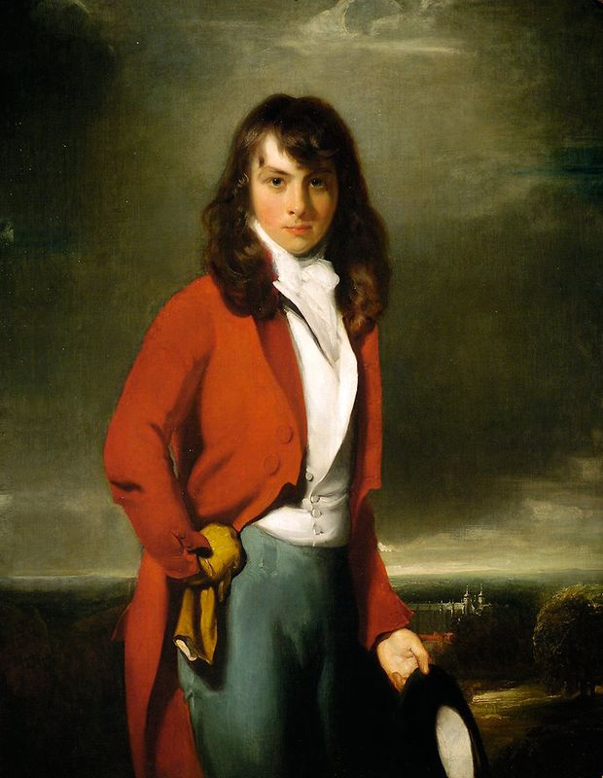
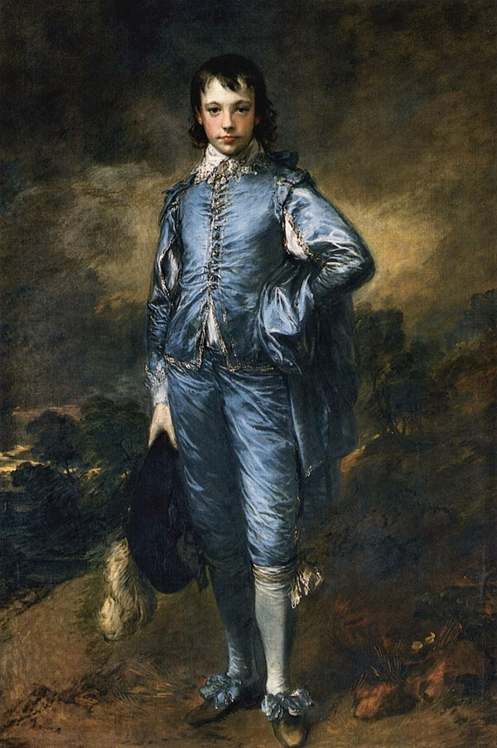
Мускарин и Никотин

Slide 9
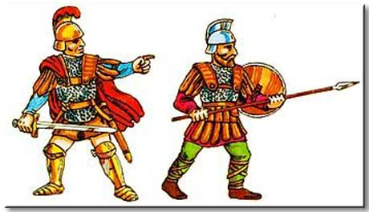
Приходилось звать на помощь страж в лице Атропина, который выставлял Мускарина и Гексония, он прогонял Никотин.

Slide 10
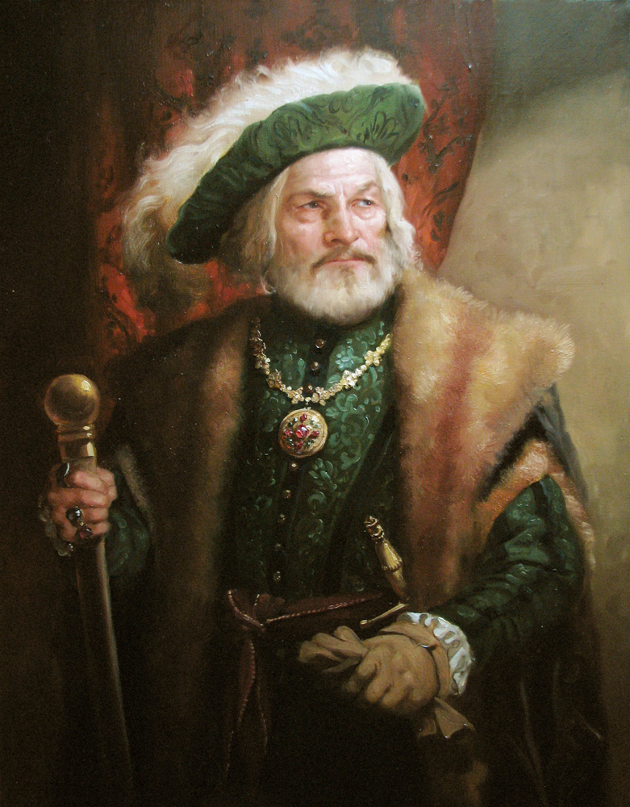
Мудрый
Ацетилхолин

Slide 11
Благодарю за внимание!

